Slide 1
COMPUTAÇÃO
ACELERAÇÃO QUÂNTICA

Slide 2
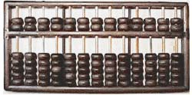
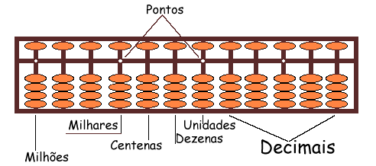
Há milênios atrás o instrumento de calcular era o ÁBACO

Slide 3
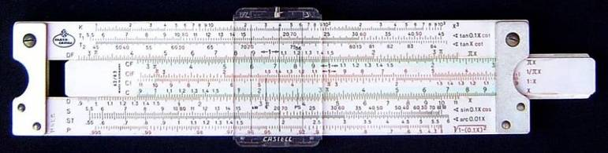
Em 1622 era a régua de cálculo.

Slide 4
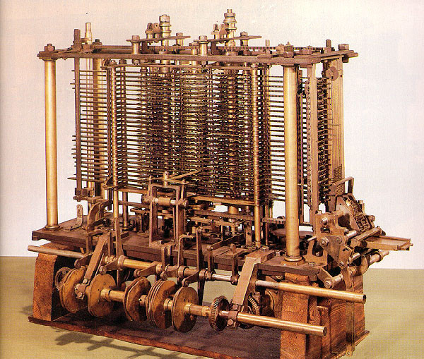
Em 1642, a máquina de Pascal tentava calcular.

Slide 5
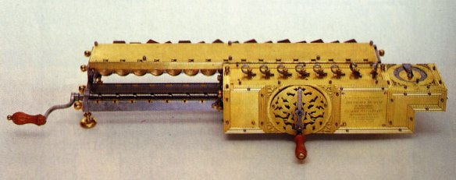
Em 1672, a calculadora de Leibniz conseguia fazer cálculos envolvendo as quatro operações e extraindo a raiz quadrada.

Slide 6
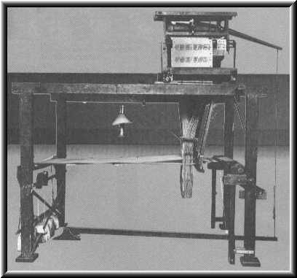
129 anos depois, em 1801, Joseph Marie Jacquard, dono de uma tecelagem,
colocou desenhos nos teares, através de um sistema de cartões perfurados.

Slide 7
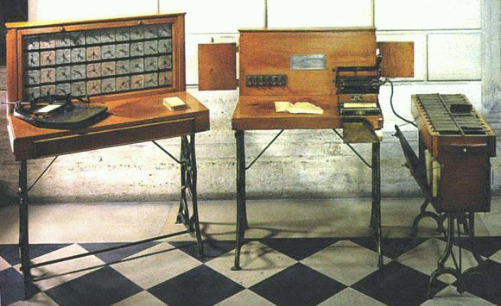
Em 1890, Hermann Hollerith, para acelerar o trabalho do censo nos Estados Unidos, desenvolveu um equipamento utilizando os cartões idealizados por Jacquard.

Slide 8
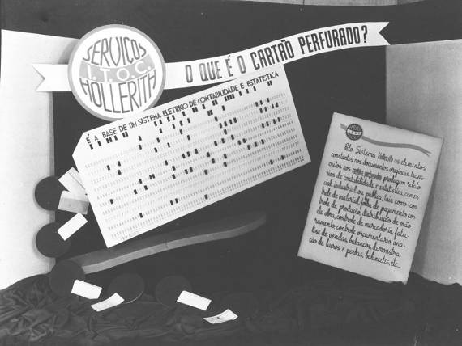
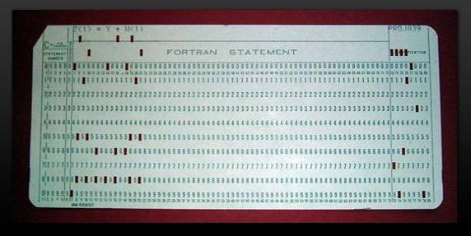

Slide 9

Em 1896, o sucesso de Hollerith era tanto
que ele fundou a Tabulation Machine Company,
que fundiu-se com duas empresas e formou a
Computing Tabulation Recording Company.

